Slide 1
Горные классы
Забайкальский край
2023

Slide 2
Перечень планируемых «Горных классов»
№ п/п | Наименование муниципального образования | Наименование школы, на базе которой планируется создание «горных классов» | Промышленное предприятие
1 | Муниципальный район «Балейский район» | Муниципальное казанное общеобразовательное учреждение «Средняя общеобразовательная школа № 5» г.Балей | ООО «Тасеевское» золото, ООО «Каменский карьер (золото)
2 | Муниципальный район «Борзинский» | Муниципальное общеобразовательное учреждение «Харанорская средняя общеобразовательная школа» | АО «Разрез Харанорский»
3 | Муниципальный район «Газ-Заводский район» | Муниципальное общеобразовательное учреждение «Газимуро-Заводская средняя общеобразовательная школа» | ООО «Байкалруд», ПАО «Горно-металлургическая компания «Норильский никель»
4 | Муниципальный район «Калганский район» | Муниципальное общеобразовательное учреждение «Средняя общеобразовательная школа» с. Калга | ТОО «Даурия», др.
5 | Муниципальный район «Город Краснокаменск и Краснокаменский район» | Муниципальное автономное общеобразовательное учреждение «Средняя общеобразовательная школа № 7» г. Краснокаменск | ПАО «ППГХО имени Е.П.Славинского»
6 | Муниципальный район «Могочинский район» | Муниципальное общеобразовательное учреждение «Средняя общеобразовательная школа № 102» п. Амазар | Рудник Александровский, ООО Желтугинское ТРК, Мангазея, Дальцветмет
7 | Муниципальный район «Тунгокоченский район» | Муниципальное общеобразовательное учреждение «Вершино-Дарасунская средняя общеобразовательная школа» | ООО «Дарасунский рудник» (золото)
8 | Муниципальный район «Улетовский район» | Муниципальное общеобразовательное учреждение «Дровянинская средняя общеобразовательная школа» | ООО «Разрез Восточный»
9 | Муниципальный район «Нерчинско-Заводский район» | Муниципальное общеобразовательное учреждение «Нерчинско-Заводская средняя общеобразовательная школа» | OOO «ШЭНСИНЬ»
10 | Муниципальный район «Шилкинский район» | Муниципальное общеобразовательное учреждение «Средняя общеобразовательная школа № 52 г.Шилка | ООО «Нергеопром», ООО «Золото Дельмачик»

Slide 3
Концепция создания и функционирования
горных классов в школах края в местах горной добычи
Цель концепции: определение принципов, подходов, механизмов, модельных вариантов создания и функционирования горных классов в образовательных организациях Забайкальского края с учетом актуального состояния проблем кадрового обеспечения горнорудной промышленности региона
Пакет нормативных
документов
Содержание Концепции
Общие положения
Понятийный аппарат концепции
Актуальность разработки Концепции
Цели, задачи, ожидаемые результаты создания и функционирования «Горных классов»
Основные подходы и принципы организации деятельности «Горных классов»
Модели и механизмы создания и функционирования «Горных классов»
Ресурсное обеспечение создания и функционирования «Горных классов»
Ожидаемые эффекты внедрения Концепции
План мероприятий «дорожная карта» по созданию и функционированию «Горных классов»
Концепция создания и функционирования горных классов
Брендбук горных классов
Положение о горных классах
Положение о сетевой форме реализации образовательной программы горных классов
Примерная образовательная программа «Горные классы»
Пакет программно-методических материалов к образовательной программе «Горные классы»
…

Slide 4
Понятие, цели и задачи создания и функционирования
горных классов
Горный класс – объединение обучающихся образовательной организации, характерологическими признаками которого являются:
избирательный принцип комплектования состава учащихся;
профилирование обучения за счет увеличения в учебном плане количества часов предметов естественно-научной и математической направленности;
обеспечение деятельностного подхода в обучении на основе активного освоения школьниками специализированного программного обеспечения и оборудования, используемого в горнорудной промышленности;
наличие отлаженной структуры взаимодействия с профильными организациями среднего профессионального и высшего образования, предприятиями горнорудной промышленности и другими социальными партнерами
Цель: выявление высокомотивированных обучающихся на предпрофессиональное освоение основ горнорудной деятельности, формирование у них готовности к профессионально-личностному самоопределению и самоидентификации в сфере горнорудной промышленности, их интеграция в профессиональное сообщество на этапе обучения в школе
Задачи:
разработка системы и сопровождения высокомотивированных обучающихся на предпрофессиональное освоение основ горнорудной деятельности
выявление мотивированных обучающихся 6-11 классов
создание условий для предпрофессионального развития обучающихся горных классов, в том числе посредством профессиональных проб и создания индивидуальных учебных проектов
разработка и реализация механизмов целевого обучения по направлению подготовки «Горное дело» с установлением преференций для выпускников горных классов
мониторинг готовности обучающихся к профессионально-личностному самоопределению и самоидентификации в сфере горнорудной деятельности

Slide 5
Концепция создания и функционирования
горных классов в школах края в местах горной добычи
.
Принципы создания горных классов
создание на базе установленного профиля
избирательный принцип комплектования состава учащихся
вариативные подходы к формированию состава профильного класса (класс-комплект, класс – объединение обучающихся из нескольких классов, «сетевой» класс и др.)
профилирование обучения за счет включения в учебный план, план внеурочной деятельности предметов, курсов профильной направленности
интеграция с профильными программами дополнительного образования
наличие оснащенной, высокотехнологичной площадки для предпрофессиональных проб, исследовательской, проектной деятельности
обеспечение деятельностного подхода в обучении на основе предпрофессиональных проб
наличие структуры взаимодействия с профильными организациями среднего профессионального и высшего образования, социальными и индустриальными партнерами
Технологический профиль
сферы деятельности: производственная, инженерная, информационная и др.
Естественно-научный профиль
сферы деятельности: медицина, биотехнологии и др.
Универсальный профиль
Гуманитарный профиль
сферы деятельности: педагогика, психология, общественные отношения и др.
предметные области: «Математика и информатика» и «Естественные науки»
предметные области: «Математика и информатика» и «Естественные науки»
предметные области: «Русский язык и литература», «Общественные науки», «Иностранные языки»
Социально-экономический профиль
сферы деятельности: социальная, экономика, финансы, обработка информации, управление, предпринимательство
предметные области: «Математика и информатика», «Общественные науки»
сферы деятельности: по выбору ученика
предметные области: по выбору ученика
.
.

Slide 6
Модели создания и функционирования
горных классов
01
02
03
Модель внутришкольной профилизации
Модель
сетевого взаимодействия
Модель
выделения одной образовательной организации в качестве ресурсного центра

Slide 7
Организационно-методические условия создания
горных классов
Учебный план установленного профиля
Индивидуальный проект
Внеурочная деятельность
Вариативный компонент внеурочной деятельности формируется с учетом профиля
Дополнительное образование
Усиление профилизации посредством введение
учебных предметов на углубленном уровне изучения
Усиление профилизации посредством введение доп.модулей, тем в содержание профильных дисциплин
Интеграция профильного содержания и предпрофессиональных проб
Учебно-исследовательский индивидуальный проект
Реализация курсов внеурочной деятельности профильной направленности
Реализация программ доп. образования профильной направленности
Интеграция программ общего и дополнительного образования
+
+
+
и/или

Slide 8
Примерное содержание горного компонента (вариант 1)
Предметные области | Учебные предметы классы | Количество часов в неделю
 |  | VI | VII |  | VIII |  | IX |  | Всего
 |  |  | Б | У | Б | У | Б | У
Обязательная часть
Русский язык и литература | Русский язык | 6 | 4 |  | 3 |  | 3 |  | 16
 | Литература | 3 | 2 |  | 2 |  | 3 |  | 13
Иностранные языки | Иностранный язык | 3 | 3 |  | 3 |  | 3 |  | 15
Математика и информатика | Математика | 5 |  |  |  |  |  |  | 10
 | Алгебра |  | 3 |  | 3 |  | 3 |  | 9
 | Геометрия |  | 2 |  | 2 |  | 2 |  | 6
 | Вероятность и статистика |  | 1 |  | 1 |  | 1 |  | 3
 | Информатика |  | 1 |  | 1 |  | 1 |  | 3
Общественнонаучные предметы | История | 2 | 2 |  | 2 |  | 2 |  | 8
 | Обществознание | 1 | 1 |  | 1 |  | 1 |  | 4
 | География | 1 | 2 |  | 2 |  | 2 |  | 7
Естественно-научные предметы | Физика |  | 2 | 1 | 2 | 1 | 3 | 1 | 10
 | Химия |  |  |  | 2 | 1 | 2 | 1 | 6
 | Биология | 1 | 1 |  | 2 |  | 2 |  | 6
Основы духовно-нравственной культуры народов России | Основы духовно-нравственной культуры народов России | 1 |  |  |  |  |  |  | 1
Искусство | Изобразительное искусство | 1 | 1 |  |  |  |  |  | 2
 | Музыка | 1 | 1 |  | 1 |  |  |  | 3
Технология | Технология | 2 | 2 |  | 1 |  | 1 |  | 6
Физическая культура и основы безопасности жизнедеятельности | Основы безопасности жизнедеятельности |  |  |  | 1 |  | 1 |  | 2
 | Физическая культура | 3 | 3 |  | 3 |  | 3 |  | 12
Итого |  | 30 | 32 |  | 34 |  | 35 |  | 131
Часть, формируемая участниками образовательных отношений |  | 3 | 3 |  | 2 |  | 1 |  | 9
Учебные недели |  | 34 | 34 |  | 34 |  | 34 |  | 34
Дополнительные общеразвивающие программы:
История и культура родного края (горное дело) |  | 1 | 1 |  | 1 |  |  |  | 3
Основы технического черчения |  | 1 | 1 |  |  |  |  |  | 2
Практикум по географии |  |  |  |  | 1 |  | 1 |  | 2
Компьютерная графика, черчение |  |  |  |  | 1 |  | 1 |  | 2

Slide 9
Примерное содержание горного компонента учебного плана
с углубленным изучением математики и физики
Предметная область | Учебный предмет | Уровень | 5-ти дневная неделя |  | 6-ти дневная неделя
 |  |  | Количество часов в неделю |  | Количество часов в неделю
 |  |  | 10 класс | 11 класс | 10 класс | 11 класс
Обязательная часть
Русский язык и литература | Русский язык | Б | 2 | 2 | 2 | 2
 | Литература | Б | 3 | 3 | 3 | 3
Иностранные языки | Иностранный язык | Б | 3 | 3 | 3 | 3
Математика и информатика | Алгебра и начала математического анализа | У | 4 | 4 | 4 | 4
 | Геометрия | У | 3 | 3 | 3 | 3
 | Вероятность и статистика | У | 1 | 1 | 1 | 1
 | Информатика | Б | 1 | 1 | 1 | 1
Естественнонаучные предметы | Физика | У | 5 | 5 | 5 | 5
 | Химия | Б | 1 | 1 | 1 | 1
 | Биология | Б | 1 | 1 | 1 | 1
Общественно-научные предметы | История | Б | 2 | 2 | 2 | 2
 | Обществознание | Б | 2 | 2 | 2 | 2
 | География | Б | 1 | 1 | 1 | 1
Физическая культура, основы безопасности жизнедеятельности | Физическая культура | Б | 2 | 2 | 2 | 2
 | Основы безопасности жизнедеятельности | Б | 1 | 1 | 1 | 1
 | Индивидуальный проект |  | 1 |  | 1
ИТОГО |  |  | 33 | 32 | 33 | 32
Часть, формируемая участниками образовательных отношений |  |  | 1 | 2 | 4 | 5
Учебные недели |  |  | 34 | 34 | 34 | 34
Всего часов |  |  | 34 | 34 | 37 | 37
Дополнительные общеразвивающие программы:
Основы горного дела (геология и геодезия) |  |  | 1 | 1 | 1 | 1
Экологическая безопасность |  |  |  | 1 | 1 | 1
Основы нанотехнологий |  |  |  |  | 1 | 1
Прикладная механика |  |  |  |  | 1 | 1
Физическая химия |  |  |  |  |  | 1

Slide 10
Брендбук: руководство по использованию логотипа и фирменного стиля горных классов
Инфраструктура – 3 функциональные площадки
Учебный кабинет
Лаборатория
Коворкинг зона
Общие принципы оформления помещений
Соответствие брендбуку: цвет, графические формы, материалы, констуркутиные решения
Стена как зона для коммуникации: маркерные, грифельные, пробковые поверхности на стенах создают коммуникационные зоны
Зоны продуктивной коммуникации: пространство творчества, инициатив, общения, отдыха
Мультифункциональность: организация образовательных пространств с возможностью проведения в них занятий по разным дисциплинам и в разных форматах
Основные цвета
Стандартные акцентные цвета

Slide 11
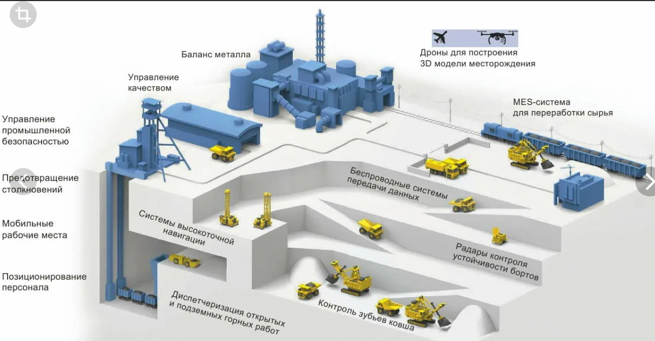
Примерный перечень оборудования для горного класса
№ п/п | Наименование оборудования | Кол-во | Сумма, руб.
1 | Интерактивный комплекс с вычислительным блоком и мобильным креплением | 1 | 490,0
2 | МФУ (принтер, сканер, копир) | 2 | 80,0
3 | Четырёх осевой робот манипулятор с модульными сменными насадками | 1 | 395,0
4 | Квадрокоптер 1 типа | 1 | 305,0
5 | Очки виртуальной реальности | 1 | 350,0
6 | Ноутбук | 15 | 1800,0
7 | Станок лазерной резки с числовым программным управлением | 1 | 970,0
8 | 3д принтер | 1 | 120,0
9 | Расходные материалы для 3д принтера | 1 | 30,0
10 | Многофункциональная станция для механической обработки и прототипирования | 1 | 170,0
11 | Учебники, учебно-методические материалы, карты | 1 | 240,0
12 | Аналитические весы электронные | 1 | 110,0
13 | Мебель для учебных кабинетов в комплекте | 1 | 600,0
14 | Брендовая продукция в соответствии с утвержденным бренд-буком Горного класса | 1 | 200,0
15 | Микроскоп цифровой | 2 | 40,0
16 | Цифровая лаборатория «Физика» профильная с комплектами лабораторных практикумов | 2 | 270,0
17 | Набор лабораторного оборудования по физике | 3 | 210,0
18 | Цифровая лаборатория «Химия» профильная с комплектами лабораторных практикумов | 3 | 340,0
19 | Набор лабораторного оборудования по химии | 2 | 80,0
20 | Цифровая лаборатория «География» профильная с комплектами лабораторных практикумов | 3 | 340,0
21 | Набор лабораторного и технологического оборудования по географии | 2 | 80,0
22 | Учебный тренажер-симулятор бульдозера | 1 | 1000,0
23 | Учебный тренажер-симулятор экскаватора | 1 | 1000,0
24 | Комплект демонстрационных макетов по профилю горно-рудной промышленности | 1 | 200,0
25 | Комплект интерактивных стендов по профилю горно-рудной промышленности | 1 | 400,0
26 | Коллекция минералов и горных пород | 1 | 30,0
27 | Мультимедийные учебные курсы по профилю | 1 | 150,0
 | Итого: | 52 | 10 000 000,0
Демонстрационный макет

Slide 12
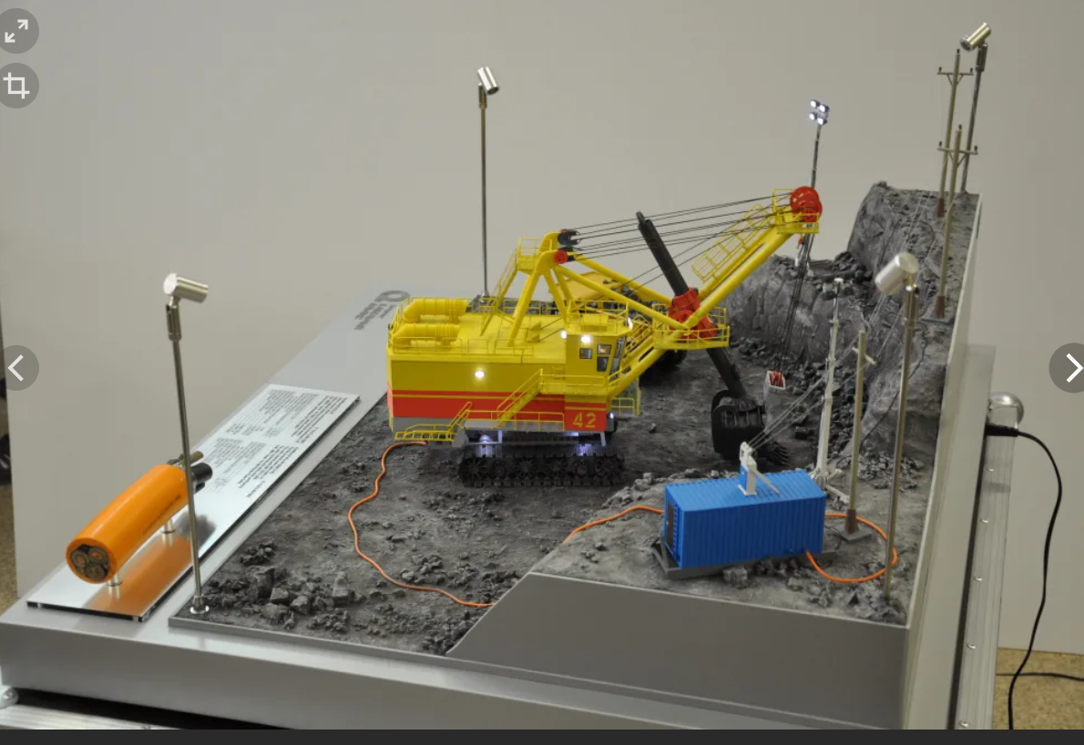
Демонстрационный макет

